Slide 1
Comércio Eletrônico
Prof.: Fábio Pinheiro
Aula: Comércio Eletrônico

Slide 2
Comércio Eletrônico
A economia na Internet
Comércio eletrônico e o Ambiente Empresarial
Aula: Comércio Eletrônico

Slide 3
Objetivos
Como a tecnologia de Internet mudou propostas de valor e modelos de negócios?
O que é comércio eletrônico? Como esse tipo de comércio mudou o varejo ao consumidor e as transações entre empresas?
Quais são os principais sistemas de pagamento do comércio eletrônico?
Aula: Comércio Eletrônico

Slide 4
Objetivos
Como a tecnologia da Internet pode apoiar os negócios eletrônicos e o gerenciamento da cadeia de suprimento?
Quais são os maiores desafios gerenciais e organizacionais apresentados pelo comércio eletrônico e pelos negócios eletrônicos?
Aula: Comércio Eletrônico

Slide 5
A Economia na Internet
Aula: Comércio Eletrônico

Slide 6
Tecnologia de Internet e a empresa digital
Infra-estrutura de tecnologia da informação: Provê um conjunto de tecnologias universal e fácil de usar e padrões tecnológicos que podem ser adotados por todas as organizações
Comunicação direta entre parceiros de negócios: Desintermediação remove camadas intermediárias e tornando os processos mais eficientes
Aula: Comércio Eletrônico

Slide 7
Tecnologia de Internet e a empresa digital
Serviço contínuo: Sites Web disponíveis aos consumidores 24 horas por dia
Canais de distribuição expandidos: Lojas criadas para atrair clientes que caso contrário não escolheriam a empresa
Custos de transação reduzidos: Custos menores para buscar compradores, vendedores etc.
Aula: Comércio Eletrônico

Slide 8
Como a Internet Reduz custos de Transação
Transação | Tradicional (em dólares) | Internet (em dólares)
Verificar Saldo de Conta Bancária | 1,08 | 0,13
Responder a uma pergunta do Cliente | 10 a 20 | 0,10 a 0,20
Negociar Cem Ações | 100 | 9,95
Atualizar o registro de um funcionário | 128 | 2,32
Processar um Pedido | 15 | 0,80
Enviar o folder de Propaganda | 0,75-10,00 | 0-0,25
Pagar uma conta | 2,22-3,32 | 0,65-1,10
Aula: Comércio Eletrônico

Slide 9
Infra-estrutura genérica para CE
Aula: Comércio Eletrônico

Slide 10
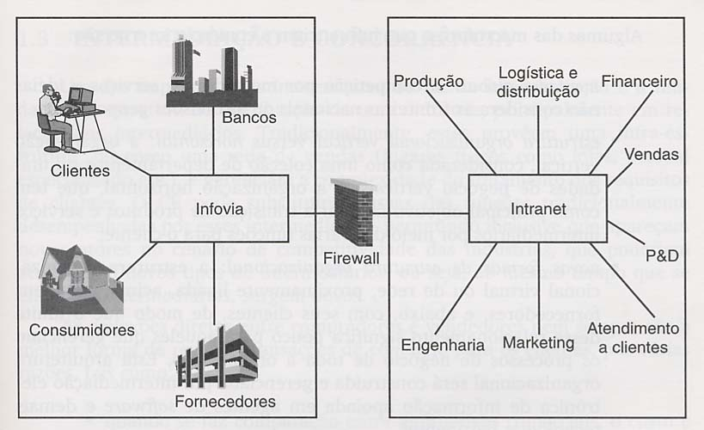
Aula: Comércio Eletrônico

Slide 11
Aplicações típicas de Intranet
Marketing direcionado pela tecnologia
Base de dados de marketing
Marketing direto
Prospecção de clientes
Novos modelos de interação com clientes
Logística e gerenciamento da cadeia de suprimento
Planejamento e controle de produção
Gerenciamento de materiais
Distribuição de produtos
Finanças e contabilidade
Contabilidade interna e externa
Gerenciamento de caixa
Tesouraria
Aula: Comércio Eletrônico

Slide 12
Aplicações típicas de Intranet
Recursos humanos
Gerenciamento de dados de pessoal
Contabilização da folha de pagamento
Gerenciamento e planejamento de benefícios
Suporte para decisão / gerenciamento de fluxo de trabalho
Movimentação
Armazenamento e recuperação de documentos
Aula: Comércio Eletrônico

Slide 13
Aplicações típicas de Intranet
Vantagens
Fácil publicação de informações;
Custo;
Facilidade de uso;
Baixa manutenção;
Escalabilidade; e
Fácil distribuição de aplicativos (software).
Desvantagens
As aplicações colaborativas para intranets não são tão poderosas como as oferecidas por groupware tradicional;
Menor integração com o back-end.
Aula: Comércio Eletrônico

Slide 14
Serviços on-line x Internet
Serviços on-line
Estão voltados para o consumo;
Proprietário voltado para indivíduos/consumidores;
Sistemas fechados com redes próprias de servidores
Serviços bancários através de SI específico (cobrança, aplicações em fundos, etc)
Internet
Está relacionada com ambiente educacional e comercial
Os serviços on-line estão dando lugar a um modelo mais aberto, através da internet.
Aula: Comércio Eletrônico

Slide 15
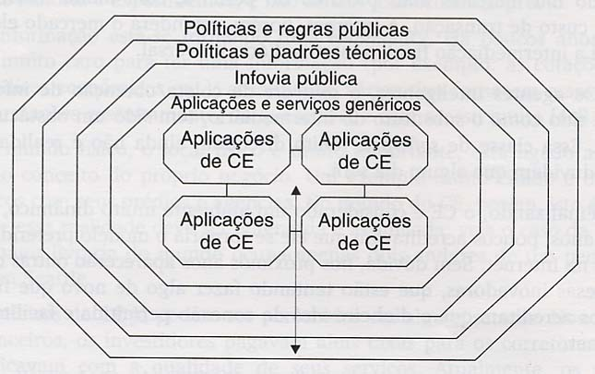
Modelo Integrado de CE (1)
Aula: Comércio Eletrônico

Slide 16
Modelo Integrado de CE (2)
Políticas e regras públicas
Aspectos legais, regulamentação dos setores e mercadores e normas oficiais.
Políticas e padrões técnicos
Aspectos de padronização para a compatibilização dos componentes do ambiente técnico, políticas de tratamento e comunicação de informações, interfaces.
Infovia pública
Rede mundial + serviços on-line apoiados na rede;
Ênfase no acesso livre e de baixo custo;
Integração dos vários ambientes sem nenhuma restrição.
Aula: Comércio Eletrônico

Slide 17
Modelo Integrado de CE (2)
Aplicações e serviços genéricos
Oferecidos pelos servidores como: correio eletrônico, transferência de arquivos, salas virtuais, algoritmos e softwares de criptografia
Aplicações de Comércio Eletrônico
Baseadas nas camadas anteriores visando atender às necessidades de uma organização ou grupo como: home banking, vídeo sob demanda, shopping centers virtuais.
Fonte: ALBERTIN, A. L. Comércio Eletrônico: modelos, aspectos e contribuições de sua aplicação.
- São Paulo: Atlas, 1999.
Aula: Comércio Eletrônico

